Slide 1
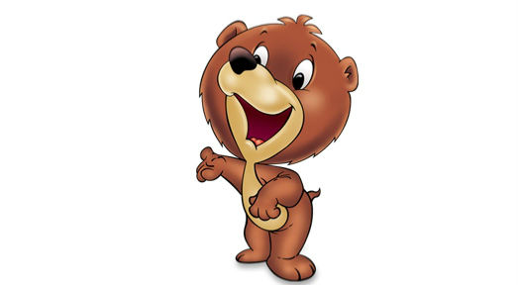
LINO VIŠEBOJAC

Slide 2
Lino natjecanja se održavaju u osnovnim školama gdje se traži pravi sportski duh
U Linu sudjeluju mlađi i stariji natjecatelji
Navijači navijaju za svoje favorite raznim motivacijskim natpisima i smiješnim maskama

Slide 3
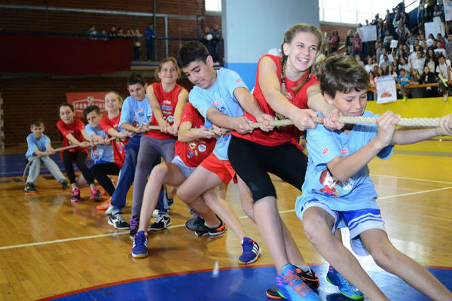
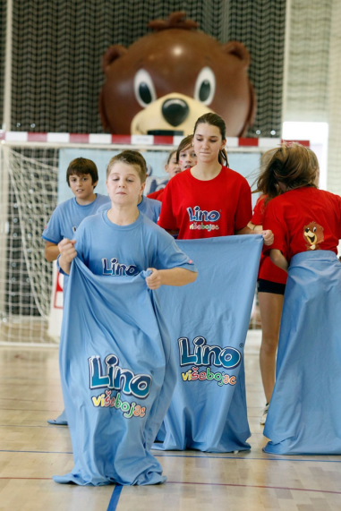
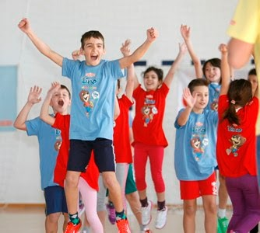
Mlađi natjecatelji povlače konope, skaču u vrećama… i puno zabavnih i smiješnih prepreka prelaze

Slide 4
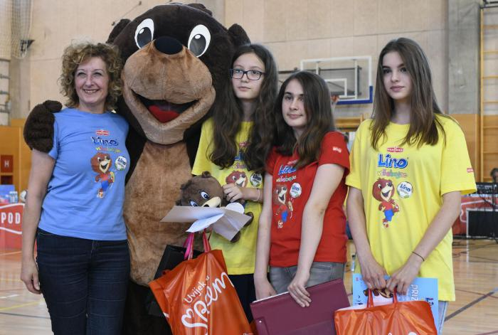
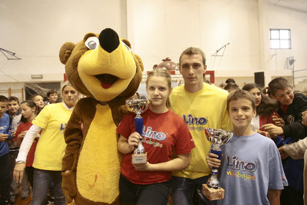
Stariji natjecatelji i sportske nade prelaze teže prepreke i bore se za pobjedu

Slide 5
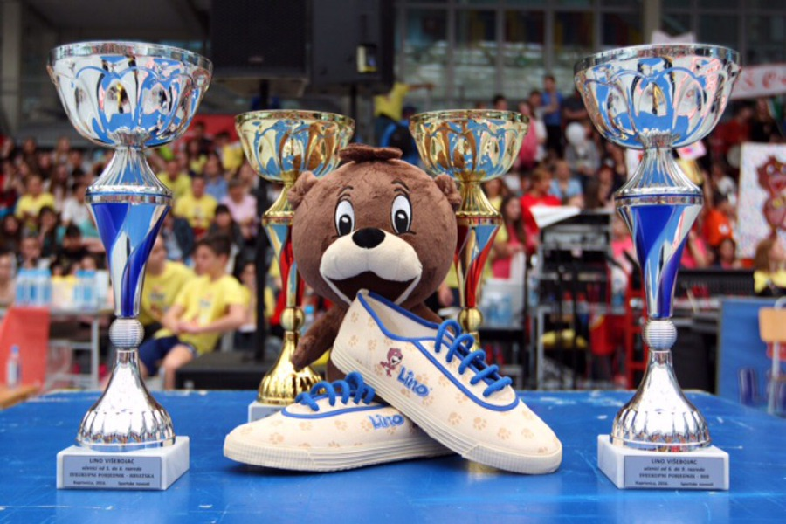
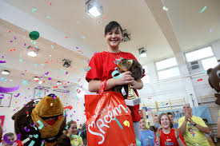
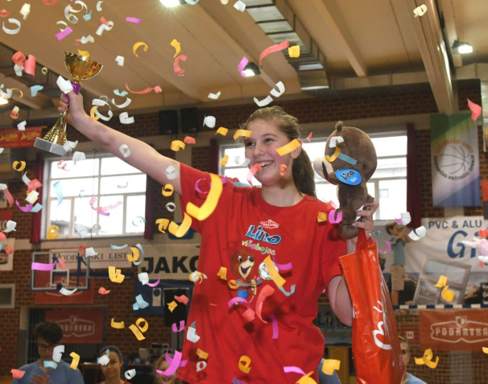
Natjecatelji koji su se pokazali najboljima dobivaju nagrade

Slide 6
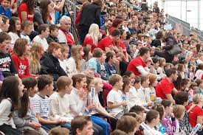
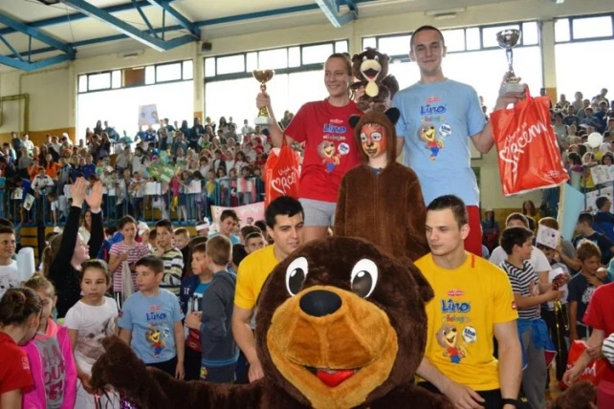
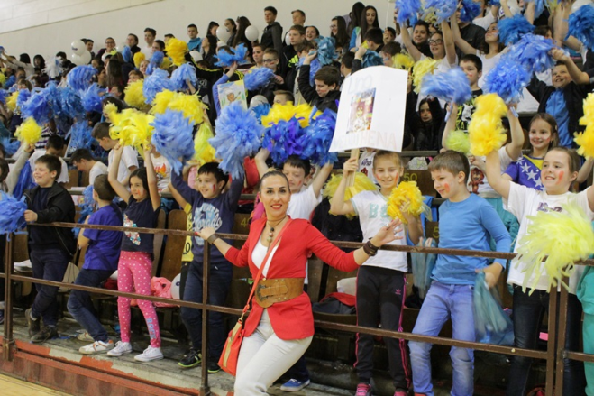
Nadamo se da će što više djece sudjelovati u ovim zabavnim sportskim aktivnostima

Slide 7
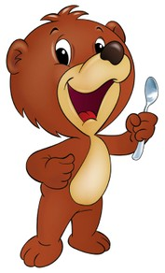
Voli vas vaš ukusan i fin Lino medvjedić

